Slide 1
Етнокультурознавчий
словничок

Slide 2
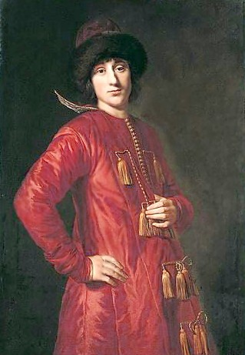
Ж
Жупа́н — український і білоруський народний верхній чоловічий або жіночий одяг до п'ят. У XVII —XVIII ст. частина святкового костюма заможної козацької старшини, шляхти та міщан, пізніше набув поширення серед селян. Шили його з дорогих тканин — штофу, парчі або з тонкого фабричного сукна, частіше синього або зеленого кольору. Жупан був досить довгий, приталений, із призбираною спинкою і полами, що ледве сходилися, з відкладним або стоячим коміром, манжетами і кишенями, на полотняній підкладці. Поли, відлоги, манжети та кишені обшивалися кольоровою тканиною, прикрашалися тасьмою, шнурами; уздовж пілок у два ряди і на кишенях пришивалися гудзики.

Slide 3
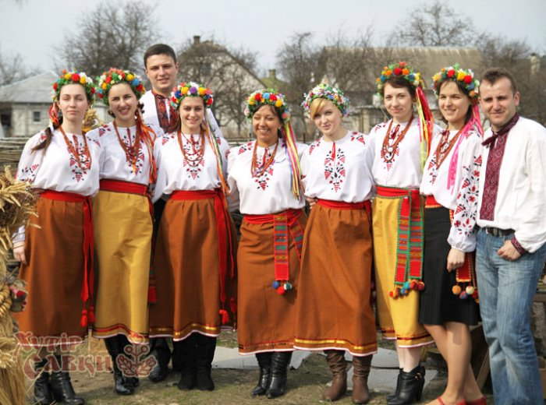
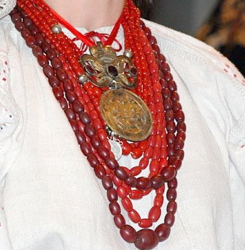
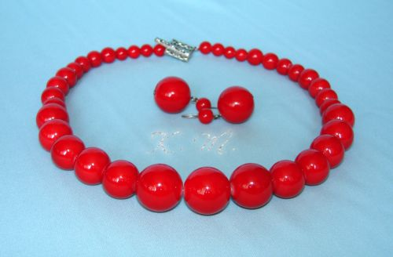
К
Кора́лі — намисто із привозних коралових намистинок у вигляді циліндриків, або барилець, нанизаних на нитку , що зветься разок. Червоні коралі є традиційним елементом національного одягу українців.
В історичні часи вони набули найширшого розповсюдження в українських землях, хоча і залишалися малодоступними для біднішого населення. Часто, особливо у Карпатах, серед намистин коралів нанизували срібні, або й золоті монети.

Slide 4
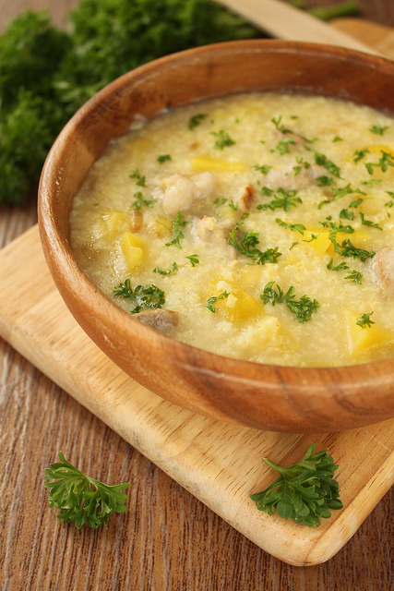
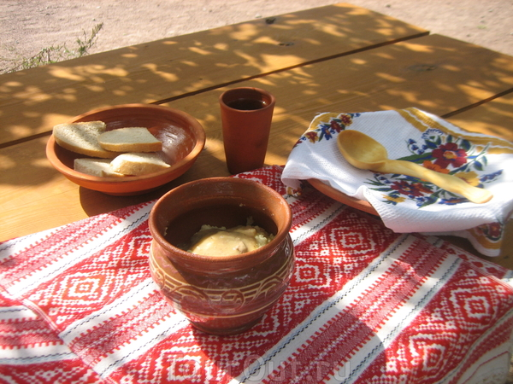
К
Куліш — страва української кухні, зварена з пшоняних круп. В деяких районах України його варили з гречки або кукурудзи. Інша назва – польова каша.
Промите пшоно засипали у казан з киплячою водою чи молоком, для смаку додавали одну-дві картоплини, сіль, коріння, по можливості зелень. Коли пшоно розварювалось, куліш затирали салом із цибулею й часником. Також у страву додавали шматок м’яса або рибину.

Slide 5
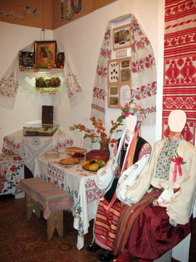
П
По́куть (по́кут, по́куття) — куток в українській селянській хаті, розміщений по діагоналі від печі, де сходяться краями дві лави, та місце біля нього. Найсвятіше і найпочесніше місце у хаті.
По́куть в українців є символом Бога, священного вівтаря родини, через які здійснюється безпосередній зв'язок з небесним світом, початку і кінця, достатку, багатства. В образі по́куті втілено історію, світогляд українського народу. Це престольне місце в оселі, яке оберігало родовід од лукавих та грізних сил. Тут обов'язково висіли ікони, прикрашені рушниками, запалювалася лампада, зберігалися священні книги, свячена вода і свічки.
На покуті розміщувались домашні предмети найвищої духовної цінності: різні гілочки, паперові та живі квіти, засушені у пучках васильки, м'ята, барвінок, любисток. За християнських часів за образами, що висіли на стіні над покуттю, тримали свячену воду, клали клечання (рослини, зібрані на зелені свята, якими прикрашали житло).
У години розпачу й тривоги люди не обминали нагоди «помолитись на покуть». Було святим обов'язком, заходячи до хати, знімати головний убір, і хреститися на покуть. Обітниця, виголошена покуті, вважалася священною і непорушною.

Slide 6
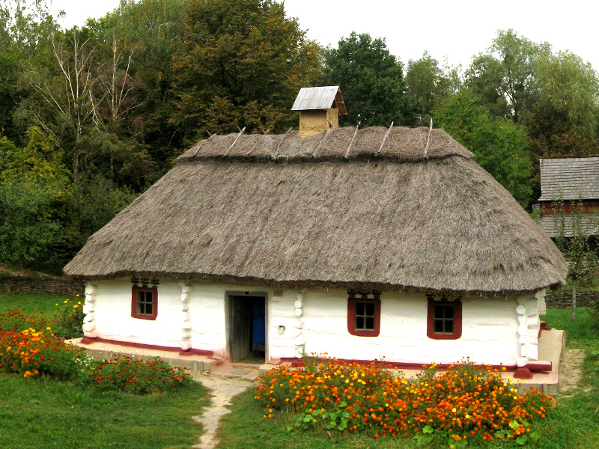
П
Призьба — невисокий, переважно земляний насип вздовж стін хати знадвору; місце для сидіння, відпочинку.

Slide 7
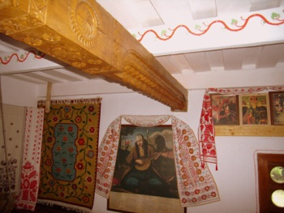
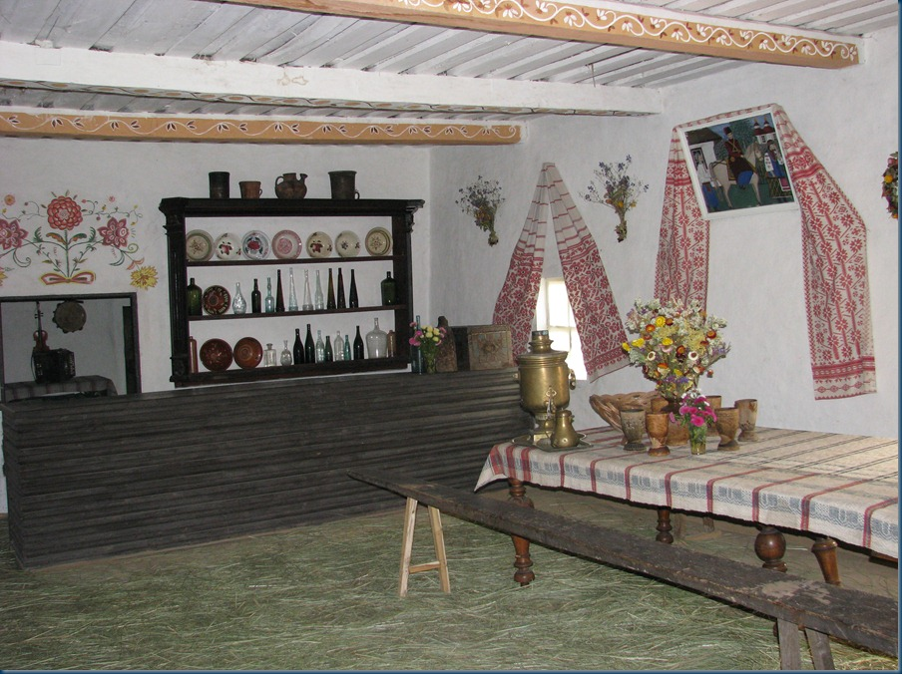
С
Сво́лок — головна балка, під стелею у дерев'яній споруді, в старій українській хаті, яка звичайно розміщувалася по поздовжній осі. Сволок виготовляли з товстого стовбура дуба або липи, який обтесували, надаючи йому прямокутної або квадратної форми. У деяких регіонах існував звичай переносити міцний сволок зі старої хати до нової.

Slide 8
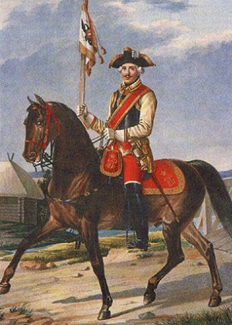
Х
Хору́нжий — особа, що зберігала й носила прапор війська запорізького який називався хоругвою. У військових реєстрах чин хорунжого вперше появився 1589 року. Його отримував товариш, який носив хоругву.

Slide 9
Дякую за увагу!

